Slide 1
PT ANTARKITA INDONESIA · PEKANBARU & PADANG
AntarKita
Satu aplikasi untuk seluruh kebutuhan antar dan mobilitas warga Pekanbaru dan Padang — ojek, mobil, makanan, belanja pasar tradisional, kirim barang, dan perjalanan antar kota, dibayar dengan satu dompet AntarPay.
8
3
34
2
layanan
aplikasi
skenario uji LOLOS
kota
Proposal pendanaan · tahap pra-pendanaan · 7 September 2026
Erza Pradipta Madana · Pemilik & Komisaris Utama · erzamadana@gmail.com
Dokumen ini memakai dua penanda: [S-xx] = angka bersumber pihak ketiga; [ASUMSI] = perkiraan penyusun, bukan klaim faktual.
Notes:
Pembuka. Satu kalimat: AntarKita adalah super-app lokal untuk dua kota di Sumatera yang produknya sudah jadi dan teruji, tetapi belum diluncurkan komersial. Tekankan sejak awal bahwa deck ini membedakan angka bersumber dan angka asumsi.

Slide 2
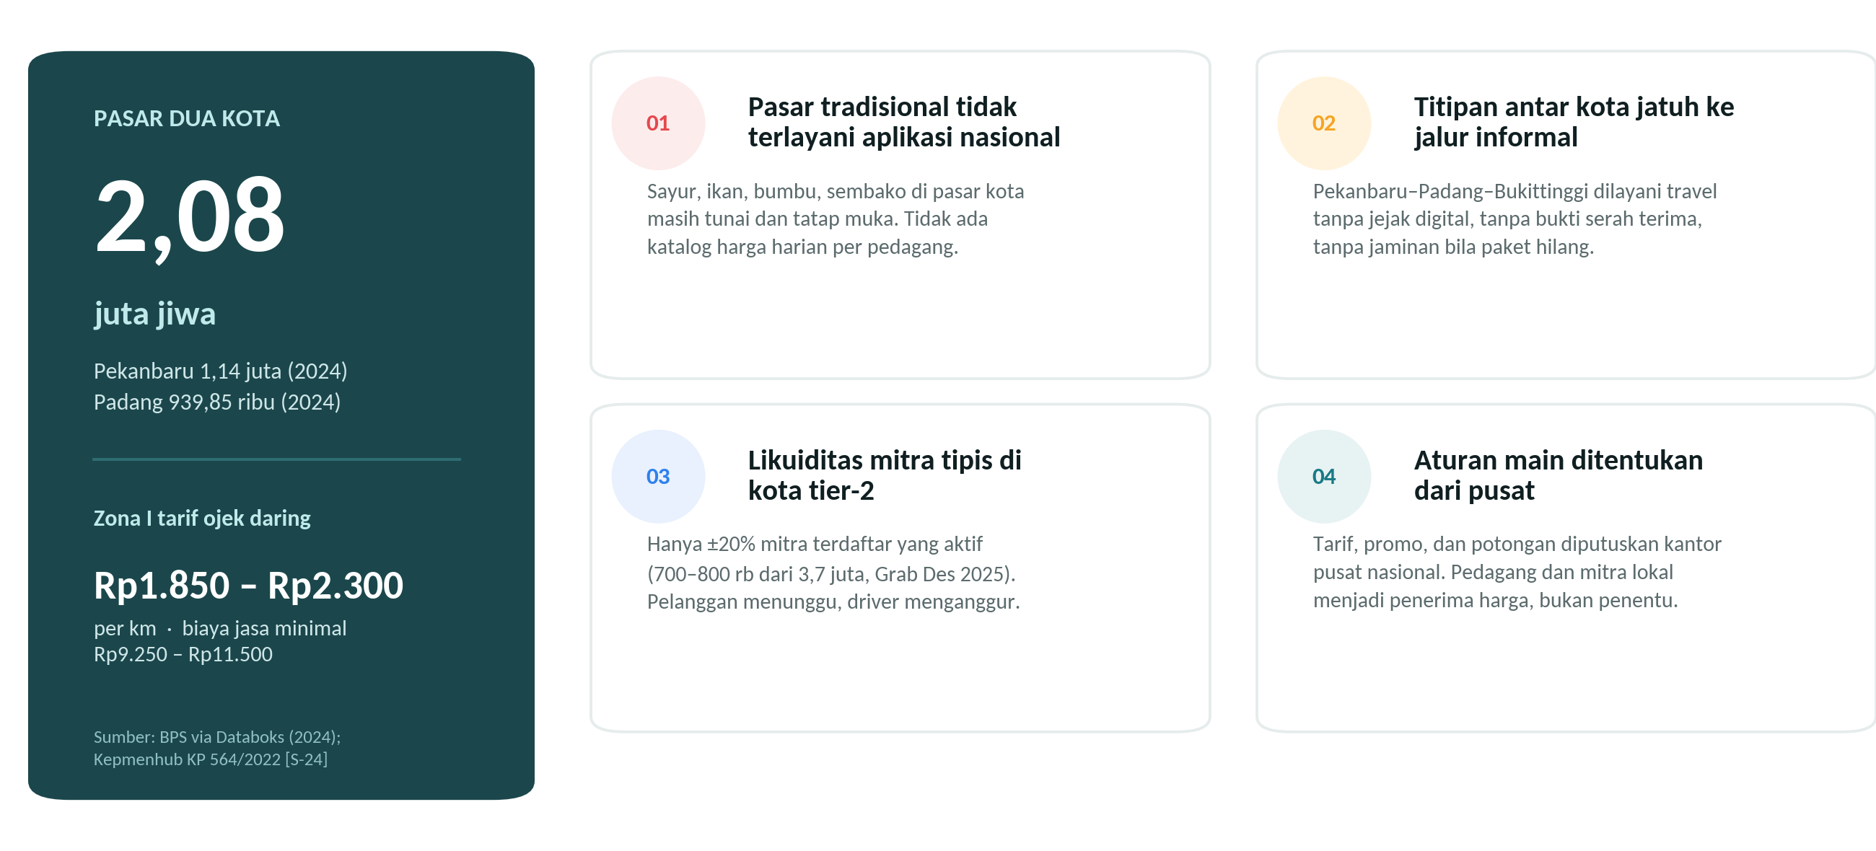
Masalah yang nyata di dua kota ini
Aplikasi nasional melayani perjalanan, tetapi tidak melayani pasar tradisional, titipan antar kota, dan tipisnya likuiditas mitra di kota tier-2.
Sumber: BPS via Databoks — Pekanbaru 1,14 juta jiwa (2024) & Padang 939,85 ribu jiwa (2024); Kepmenhub KP 564/2022 [S-24]; mitra aktif ±20% dari 3,7 juta terdaftar (Grab Indonesia, Des 2025) [S-58]. Diakses 7 September 2026.
2
Notes:
Empat masalah dipilih karena spesifik dua kota ini, bukan keluhan generik ride-hailing. Angka penduduk dipakai hanya sebagai ukuran pasar dasar, bukan proyeksi permintaan.

Slide 3
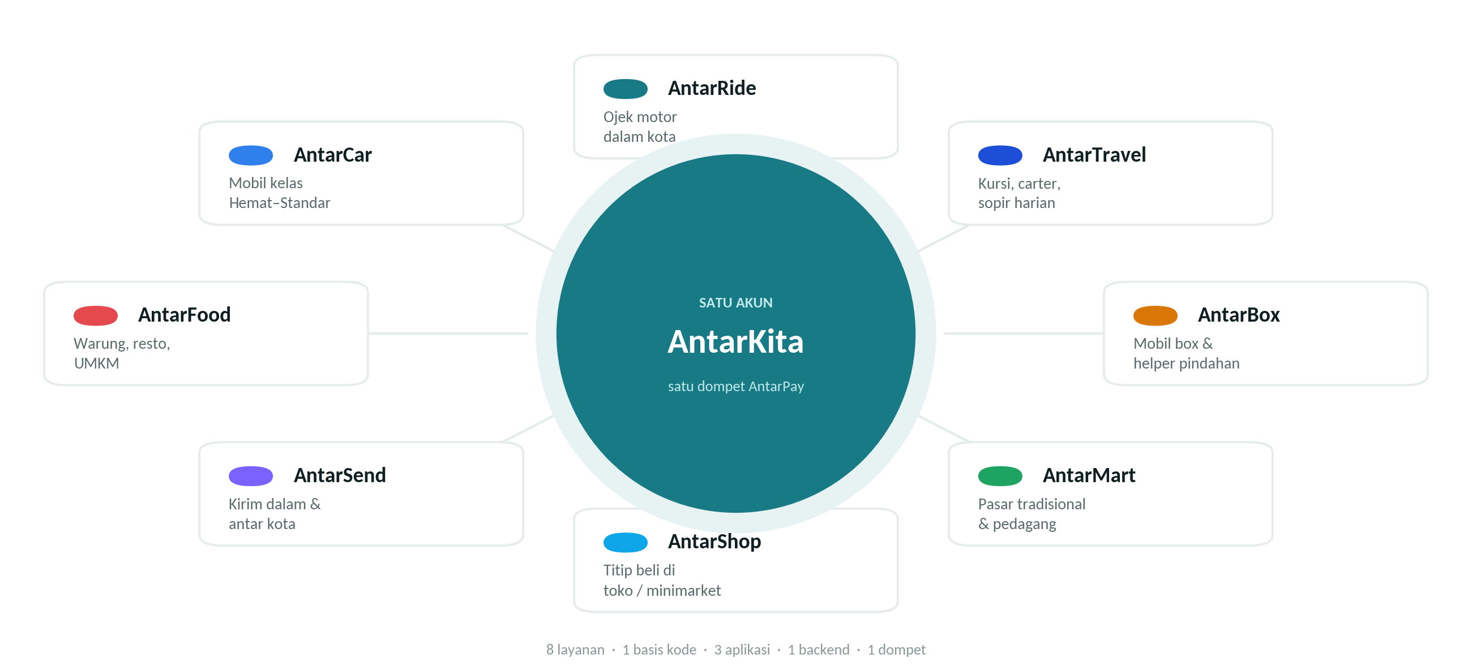
Solusi: delapan layanan dalam satu ekosistem
Satu akun, satu dompet, satu pusat bantuan — pelanggan tidak perlu berpindah aplikasi untuk kebutuhan harian yang berbeda.
Sumber: docs/rilis/PLAY-STORE-LISTING.md dan struktur kode src/screens/** (86 layar). Seluruh layanan sudah terbangun dan lolos simulasi transaksi.
3
Notes:
Kuncinya bukan jumlah layanan, melainkan bahwa AntarMart (pasar tradisional) dan AntarTravel (titipan antar kota) tidak dilayani pemain nasional di dua kota ini.

Slide 4
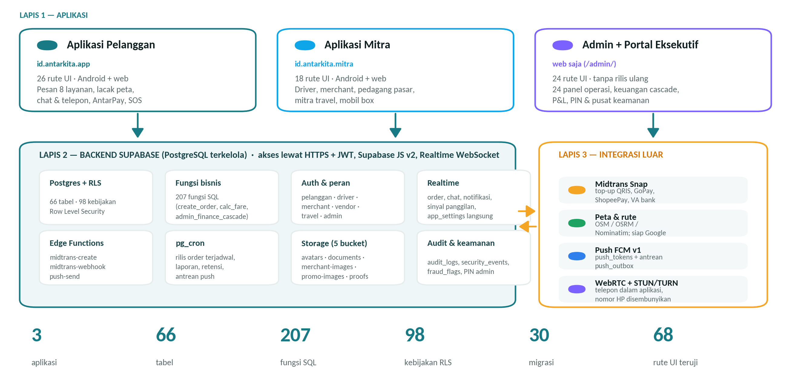
Anatomi aplikasi
Tiga aplikasi di atas satu backend Supabase, dengan aturan operasional yang dapat diubah dari panel admin tanpa merilis ulang aplikasi.
Sumber: supabase/migrations/0001–0030 (66 tabel, 207 fungsi, 98 kebijakan RLS), src/screens/**, docs/INTEGRASI.md, docs/TAHAP11-KONTRAK-API.md.
4
Notes:
Poin komersial dari arsitektur ini: tarif, radius jemput, sakelar layanan, dan prioritas dispatch adalah data di app_settings — bukan kode. Perubahan regulasi dapat dipenuhi dalam hitungan menit, bukan rilis.

Slide 5
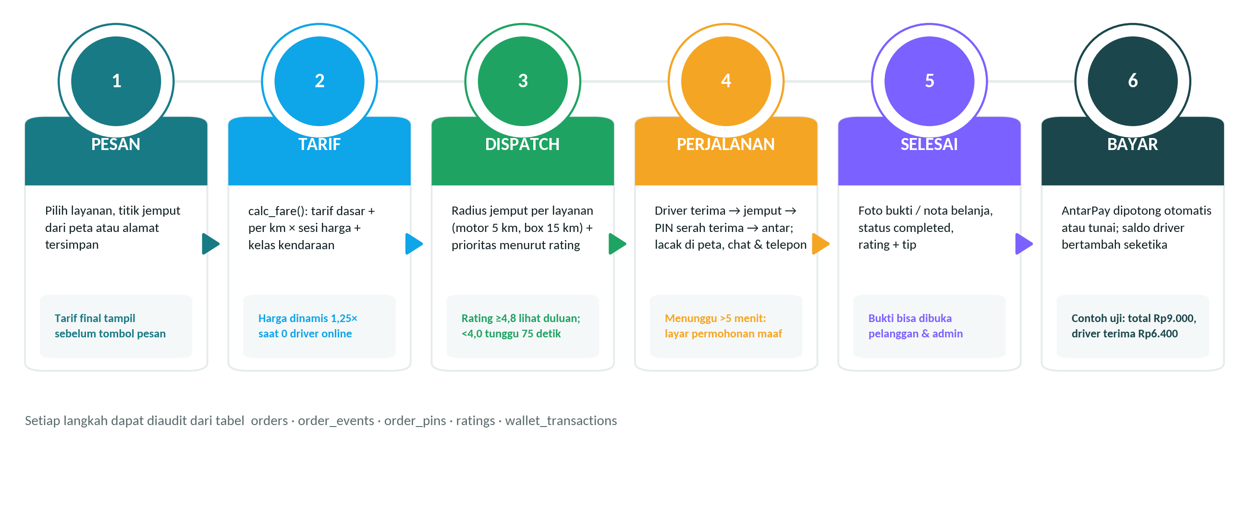
Perjalanan pelanggan, dari pesan sampai bayar
Enam langkah, semuanya tercatat di basis data dan dapat diaudit satu per satu.
Sumber: supabase/migrations/0025 (radius jemput & prioritas rating), docs/LAPORAN-UJI-SIMULASI.md skenario S1 dan S16 — 34 skenario LOLOS dalam transaksi yang di-rollback penuh.
5
Notes:
Tunjukkan bahwa angka Rp9.000 dan Rp6.400 bukan ilustrasi, melainkan keluaran simulasi transaksi nyata di basis data.

Slide 6
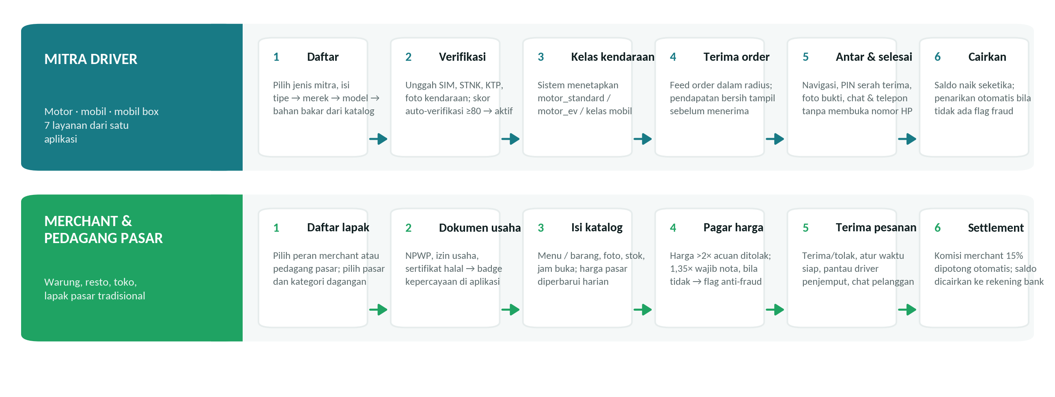
Perjalanan mitra: driver, merchant, dan pedagang pasar
Sisi pasokan punya alur onboarding sendiri — termasuk pedagang pasar tradisional yang tidak ditangani aplikasi mana pun di dua kota ini.
Sumber: src/screens/{mitra,driver,merchant,vendor}; skenario uji S8 (pagar harga pasar), S9 (penangguhan otomatis), S12 (pencairan & PIN admin), S21 (katalog kendaraan) pada docs/LAPORAN-UJI-SIMULASI.md.
6
Notes:
Pagar harga pasar (>2x acuan ditolak; 1,35x wajib nota) adalah mekanisme kepercayaan yang membuat katalog pasar tradisional bisa dipercaya pelanggan kota.

Slide 7
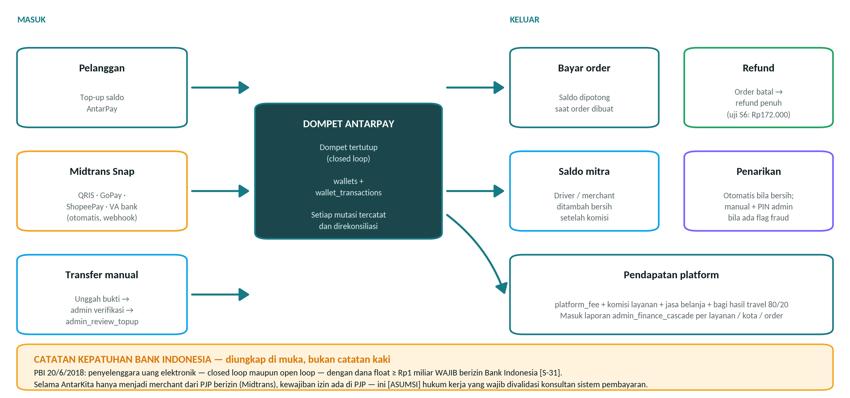
AntarPay dan alur uang
Dompet tertutup dengan setiap mutasi tercatat — dan ambang izin Bank Indonesia dinyatakan di muka, bukan disembunyikan.
Sumber: supabase/migrations (wallets, wallet_transactions, payments), Edge Function midtrans-create & midtrans-webhook, docs/INTEGRASI.md; PBI 20/6/PBI/2018 [S-31]; skenario uji S0, S6, S7, S12.
7
Notes:
Jangan lewati catatan BI. Investor yang serius akan menanyakannya; menyampaikannya lebih dulu membangun kredibilitas seluruh deck.

Slide 8
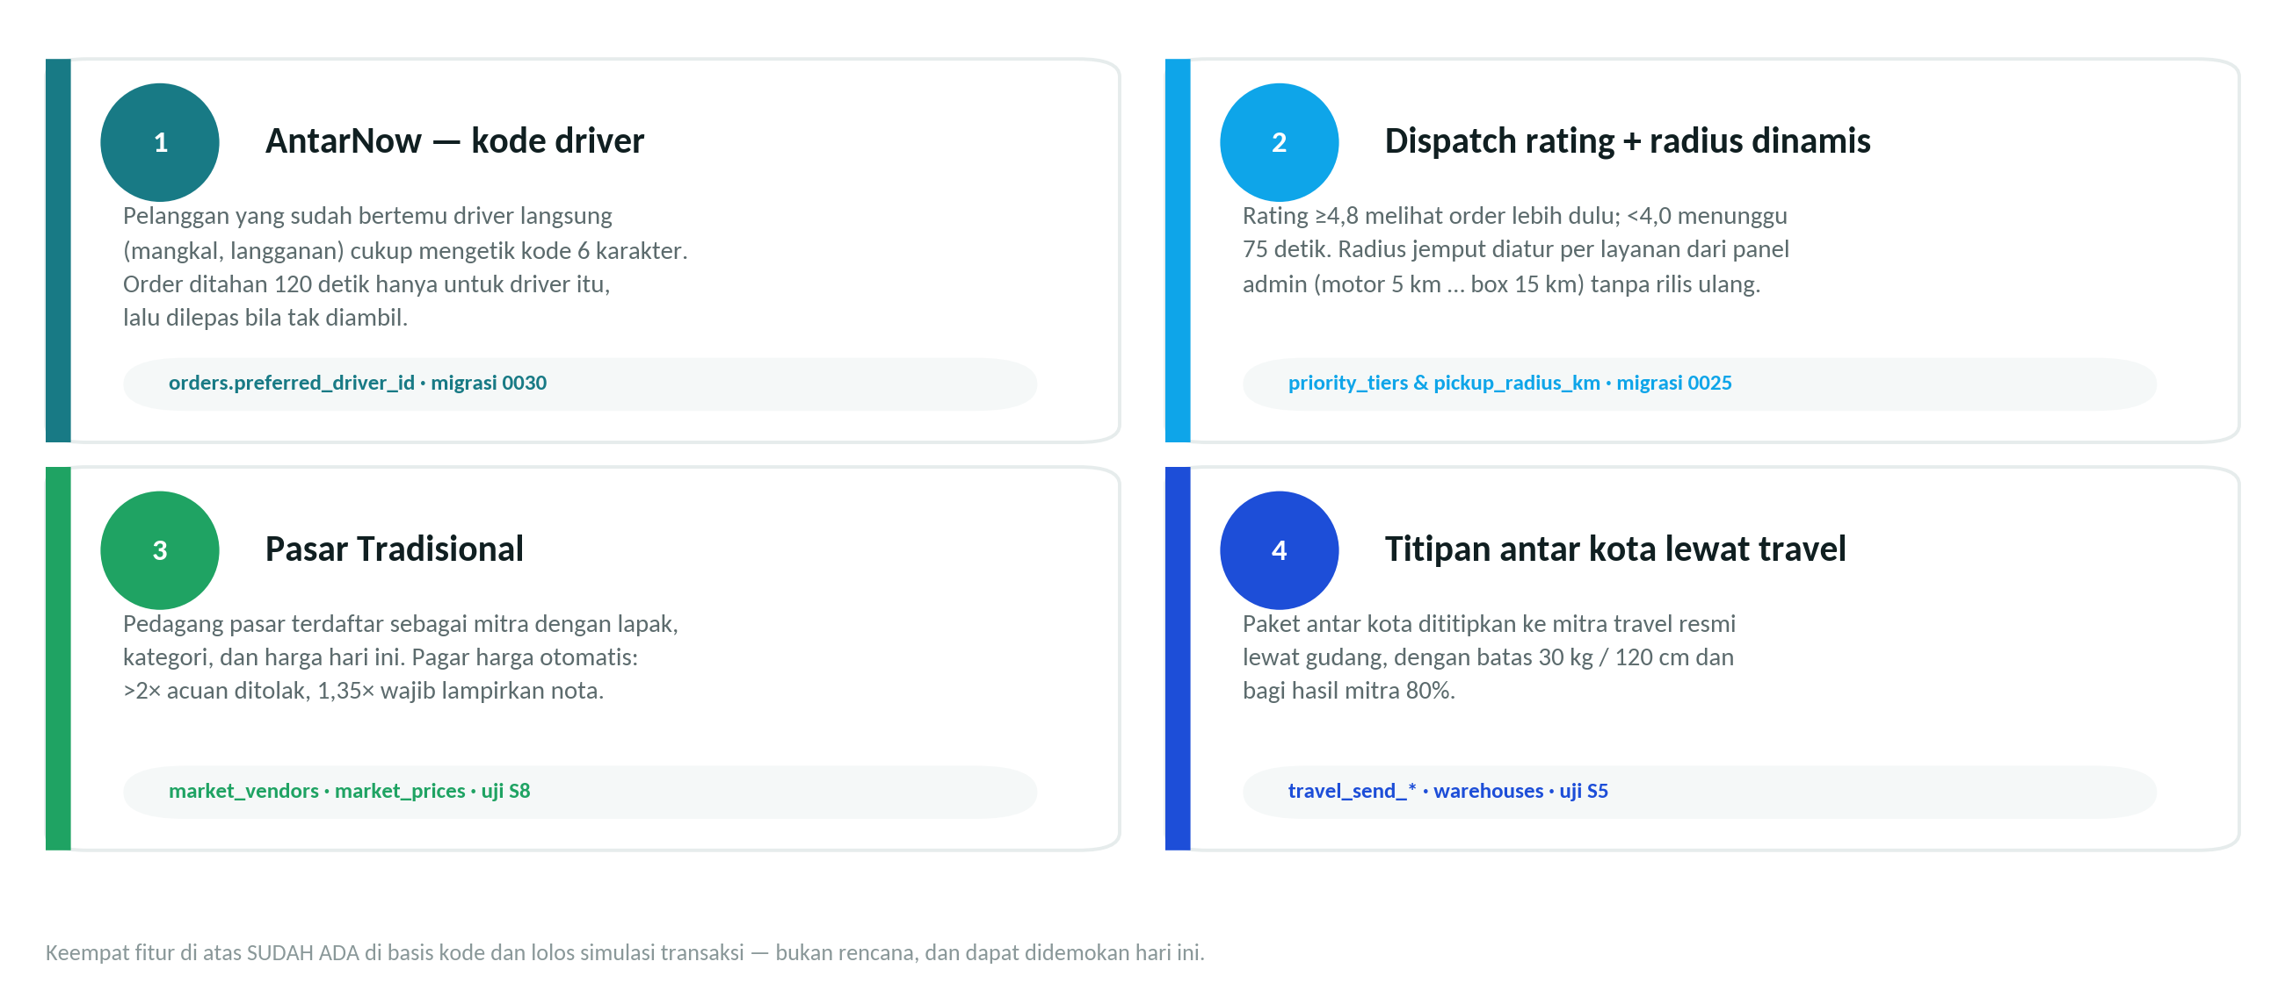
Diferensiasi yang sudah terbangun, bukan rencana
Empat hal yang membedakan AntarKita sudah ada di basis kode dan lolos uji — dapat didemokan hari ini.
Sumber: supabase/migrations/0025 & 0030, docs/TAHAP11-KONTRAK-API.md, docs/LAPORAN-UJI-SIMULASI.md (S5, S8).
8
Notes:
AntarNow adalah jawaban atas kebiasaan lokal: banyak pelanggan sudah punya driver langganan. Fitur ini memindahkan hubungan itu ke dalam aplikasi, bukan melawannya.

Slide 9
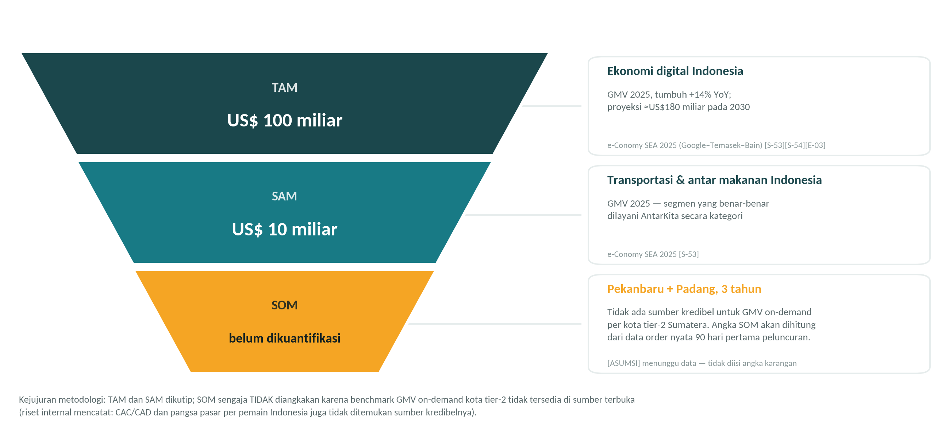
Pasar: TAM, SAM, dan SOM yang jujur
TAM dan SAM dikutip dari sumber; SOM sengaja tidak diangkakan karena benchmark kota tier-2 tidak tersedia.
Sumber: e-Conomy SEA 2025 (Google–Temasek–Bain), 11–27 November 2025 — GMV ekonomi digital Indonesia ≈US$100 miliar (2025, +14% YoY), proyeksi ≈US$180 miliar (2030); transportasi & antar makanan US$10 miliar (2025) [S-53][S-54]. Diakses 7 September 2026.
9
Notes:
Bila ditanya berapa SOM: jawab bahwa angka itu akan dihitung dari data order 90 hari pertama, dan tunjukkan bahwa kami menolak mengarang angka. Kejujuran ini adalah argumen, bukan kelemahan.

Slide 10
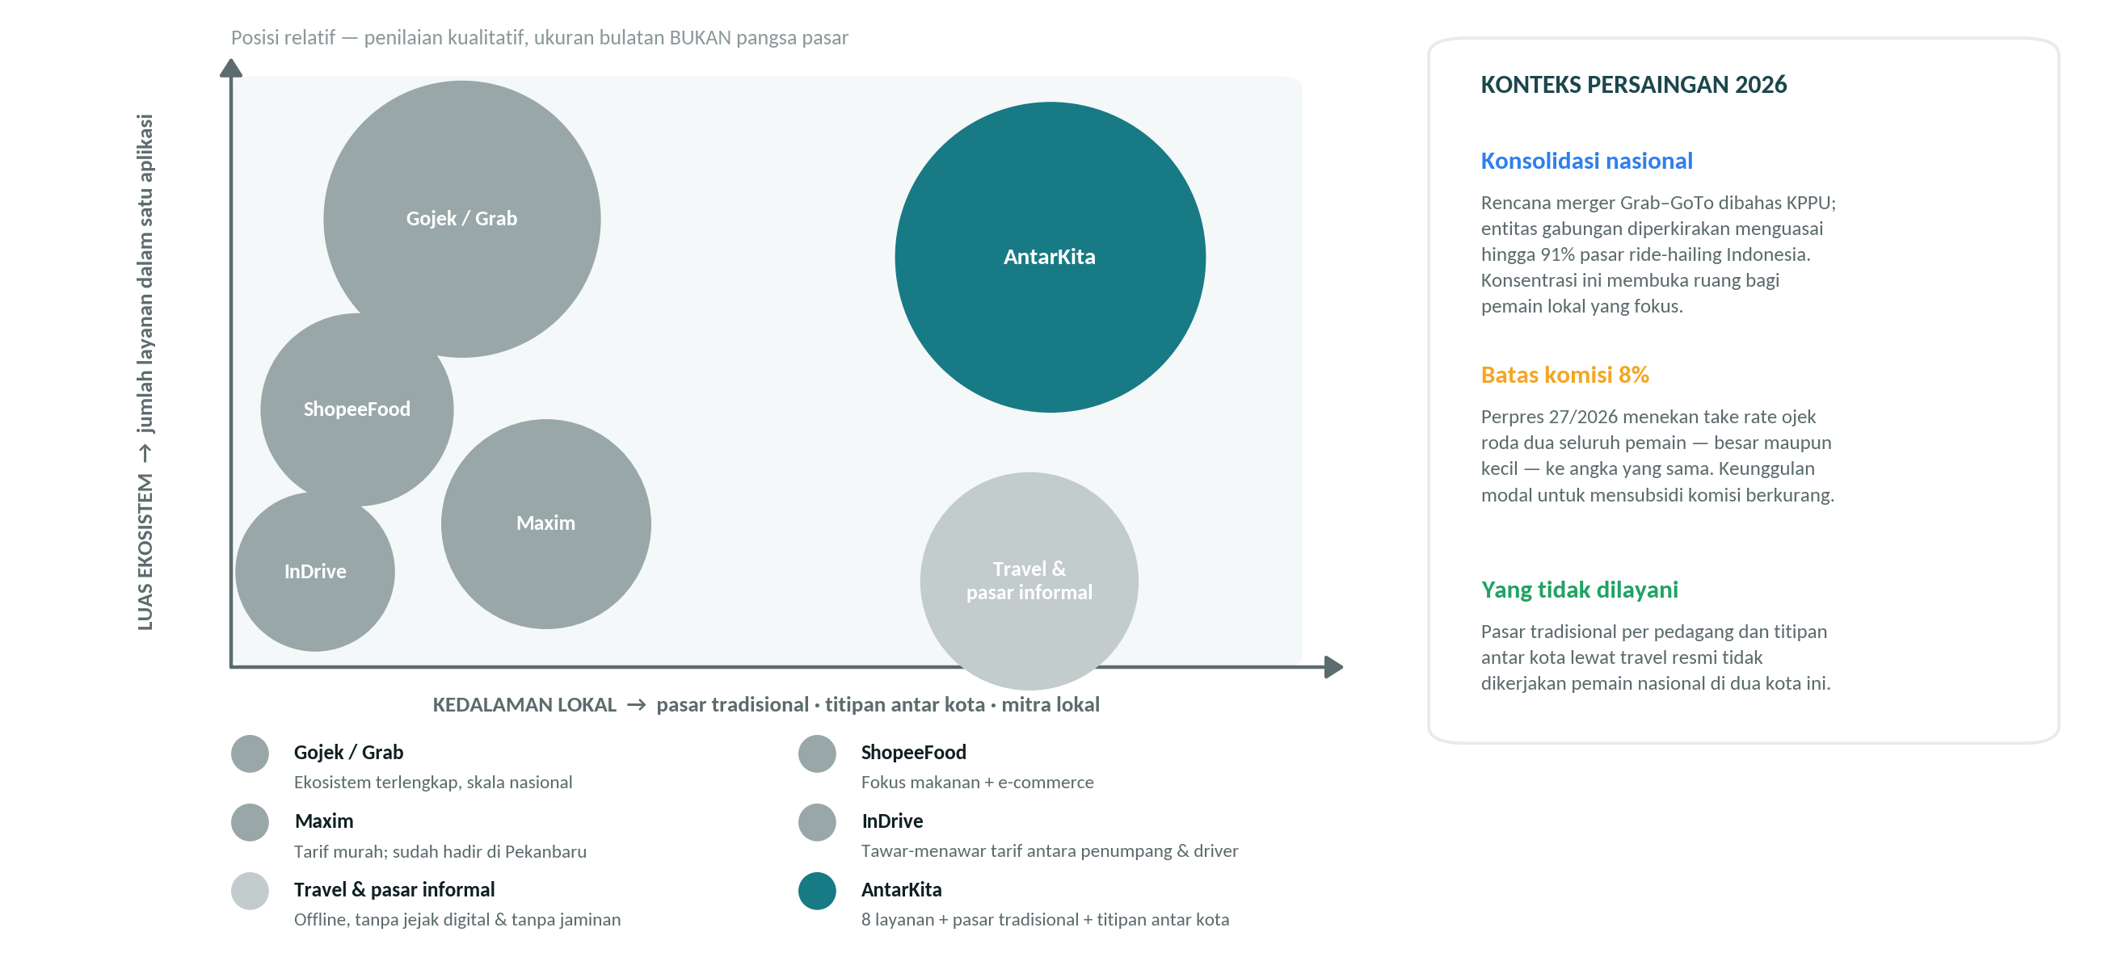
Kompetisi dan posisi
Ruang yang kami ambil bukan yang diperebutkan pemain nasional, melainkan yang tidak mereka layani.
Sumber: Lowy Institute, 15 Januari 2026 (rencana merger Grab–GoTo; entitas gabungan diperkirakan menguasai hingga 91% pasar ride-hailing Indonesia); Hukumonline [S-25] & Kompas.id [S-27]; DataRiau (kehadiran Maxim di Pekanbaru). [ASUMSI] Penempatan matriks adalah penilaian kualitatif — pangsa pasar per pemain di Indonesia tidak tersedia terbuka. Diakses 7 September 2026.
10
Notes:
Konsolidasi nasional adalah peluang, bukan hanya ancaman: perhatian pemain besar akan tersedot ke integrasi, dan batas komisi 8% menyamakan alat perang harga.

Slide 11
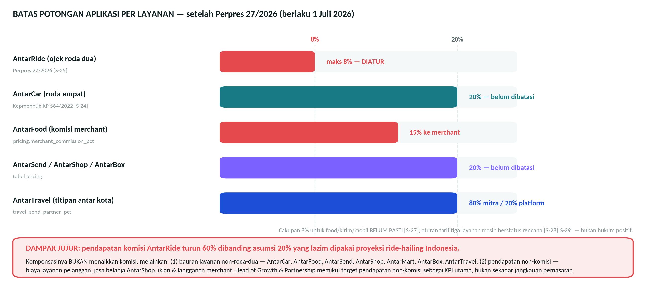
Model bisnis setelah Perpres 27/2026
Batas potongan aplikasi ojek roda dua turun menjadi maksimal 8% sejak 1 Juli 2026 — kami sajikan dampaknya apa adanya.
Sumber: Perpres No. 27 Tahun 2026 melalui Hukumonline [S-25] (ditandatangani 1 Mei, diundangkan 4 Mei 2026); Kepmenhub KP 564/2022 [S-24]; cakupan roda dua saja menurut Kompas.id [S-27]; rencana aturan tarif tiga layanan [S-28][S-29] berstatus RENCANA, bukan hukum positif.
11
Notes:
Ini slide yang paling menentukan kredibilitas. Sampaikan sebelum ditanya. Proyeksi ride-hailing Indonesia yang masih memakai take rate 20% untuk roda dua sudah tidak sah sejak 1 Juli 2026.

Slide 12
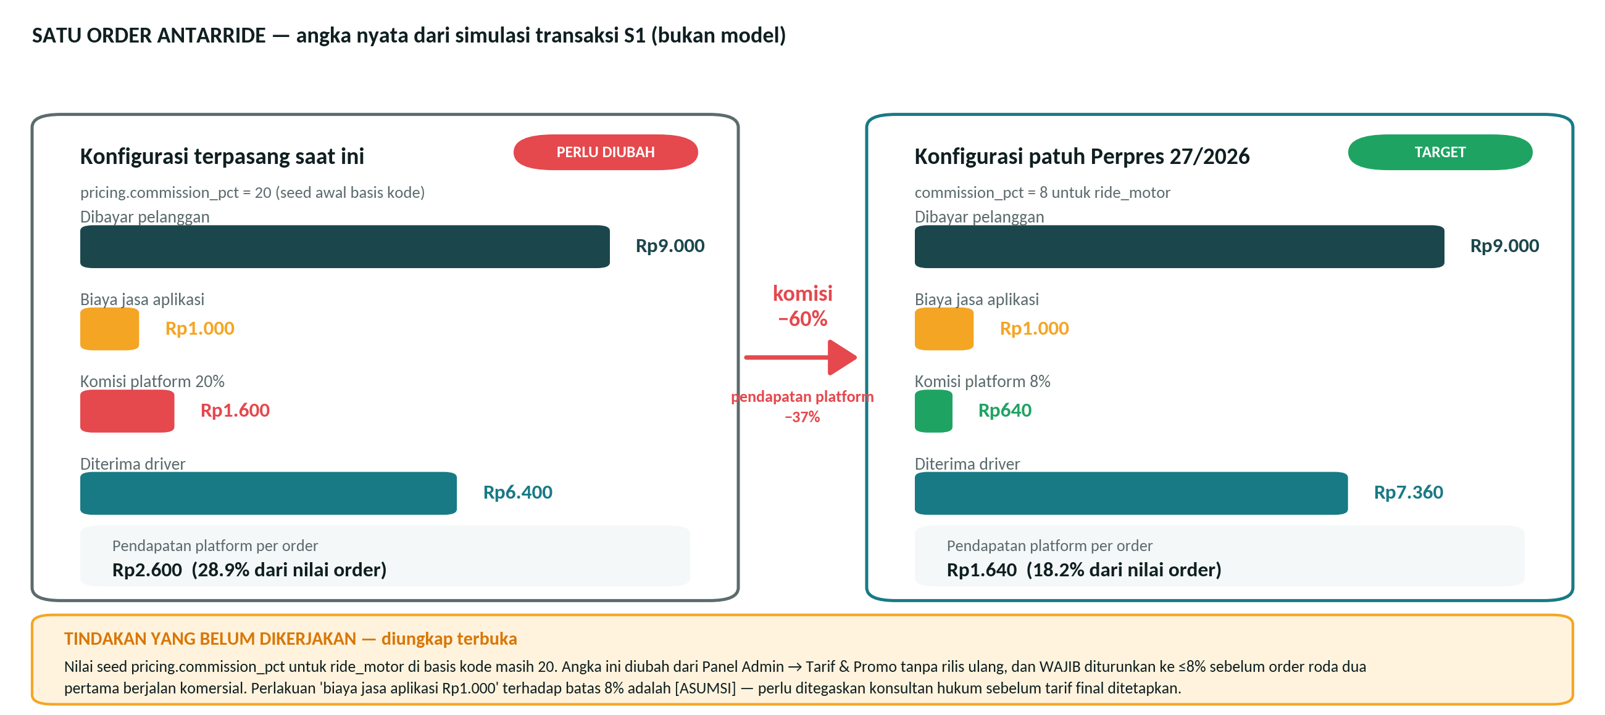
Unit economics satu order
Angka dari simulasi transaksi nyata — termasuk satu setelan yang masih harus kami ubah sebelum peluncuran.
Sumber: docs/LAPORAN-UJI-SIMULASI.md skenario S1 (total Rp9.000, driver menerima Rp6.400); nilai seed pricing.commission_pct pada supabase/migrations/0001_schema.sql. Perlakuan biaya jasa aplikasi Rp1.000 terhadap batas 8% berstatus [ASUMSI].
12
Notes:
Mengakui bahwa setelan komisi terpasang masih 20% lebih kuat daripada menyembunyikannya — apalagi karena perubahannya hanya satu setelan di panel admin, bukan pekerjaan rekayasa.

Slide 13
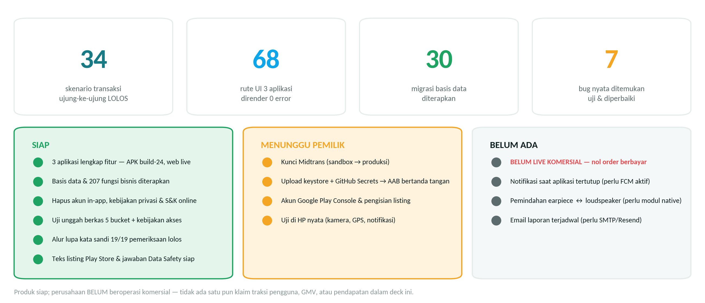
Traksi dan status produk
Produk siap dan teruji; perusahaan belum beroperasi komersial — tidak ada satu pun klaim pengguna, GMV, atau pendapatan.
Sumber: docs/LAPORAN-UJI-SIMULASI.md (7 September 2026) dan docs/RENCANA-LISTING-LIVE.md. APK build-24, web live, 68 rute UI tiga aplikasi dirender tanpa error.
13
Notes:
Kalimat yang harus diucapkan persis: 'kami belum punya traksi pengguna, dan kami tidak akan berpura-pura punya.' Yang kami punya adalah produk lengkap dan bukti uji.

Slide 14
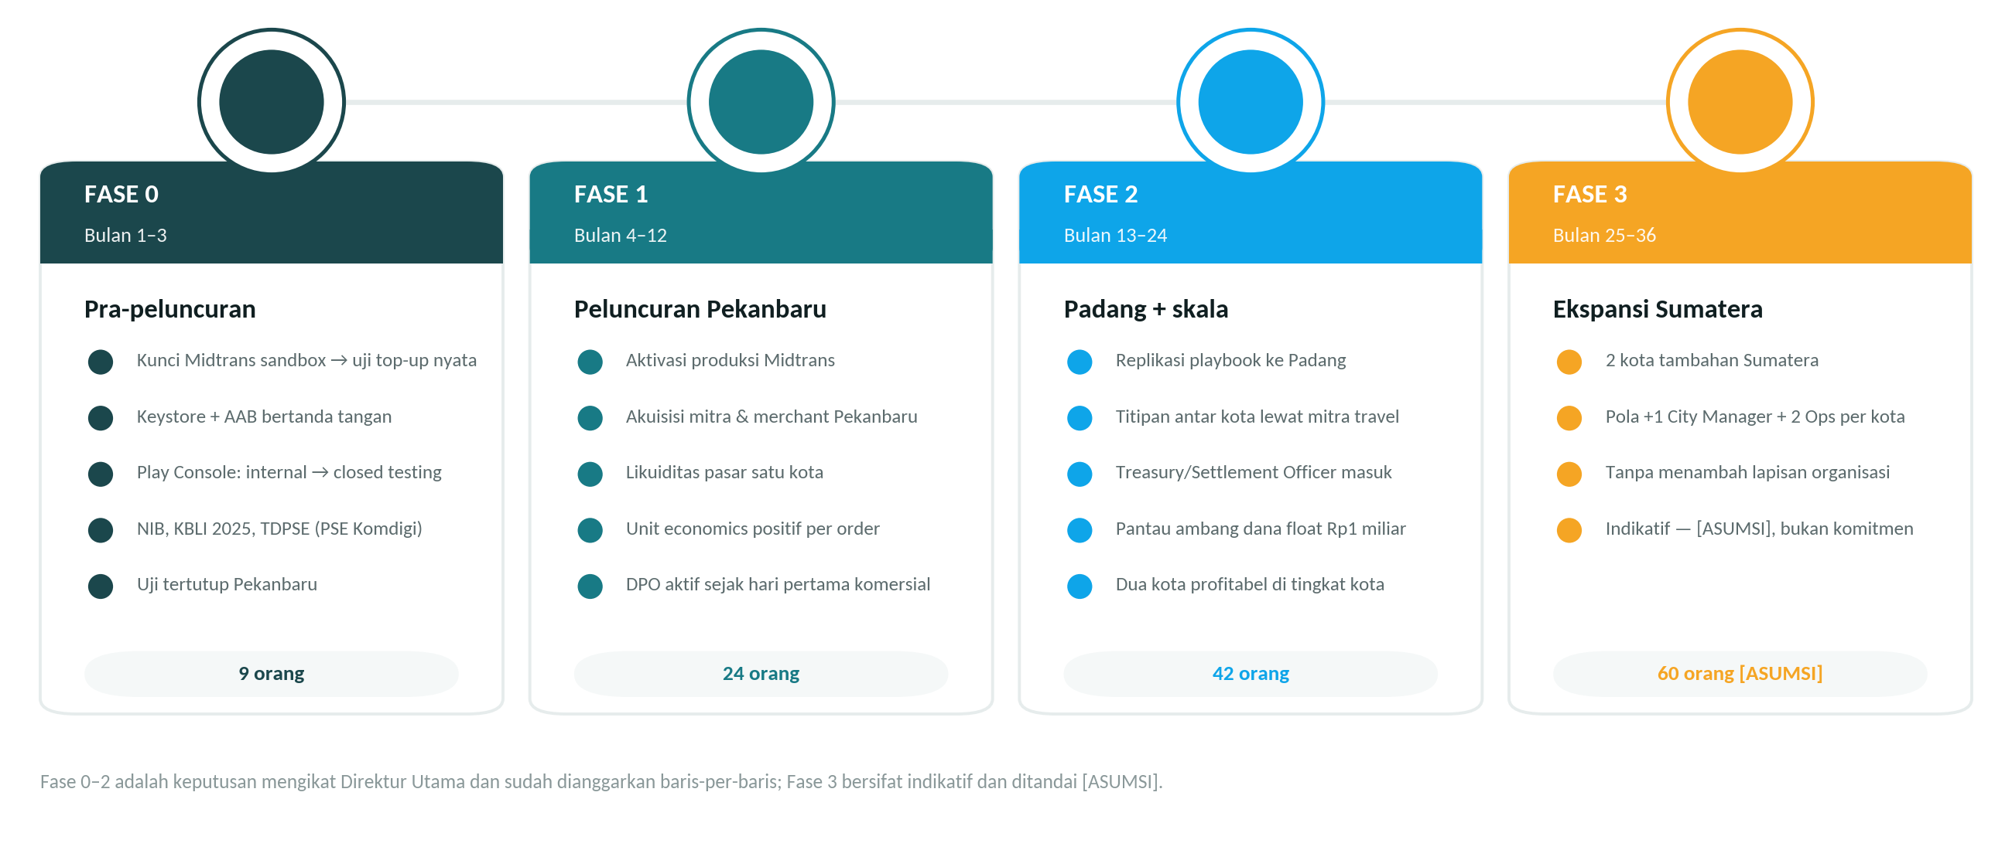
Peta jalan 36 bulan
Dari kunci pembayaran dan listing Play Store, ke satu kota, lalu dua kota, baru ekspansi.
Sumber: docs/organisasi/DESAIN-ORGANISASI.md §3 (fase & headcount, keputusan mengikat) dan docs/RENCANA-LISTING-LIVE.md (langkah pra-peluncuran). Fase 3 bersifat indikatif dan ditandai [ASUMSI].
14
Notes:
Jarak dari hari ini ke order berbayar pertama diukur dalam minggu, bukan tahun — yang tersisa adalah langkah akun dan legal, bukan pembangunan produk.

Slide 15
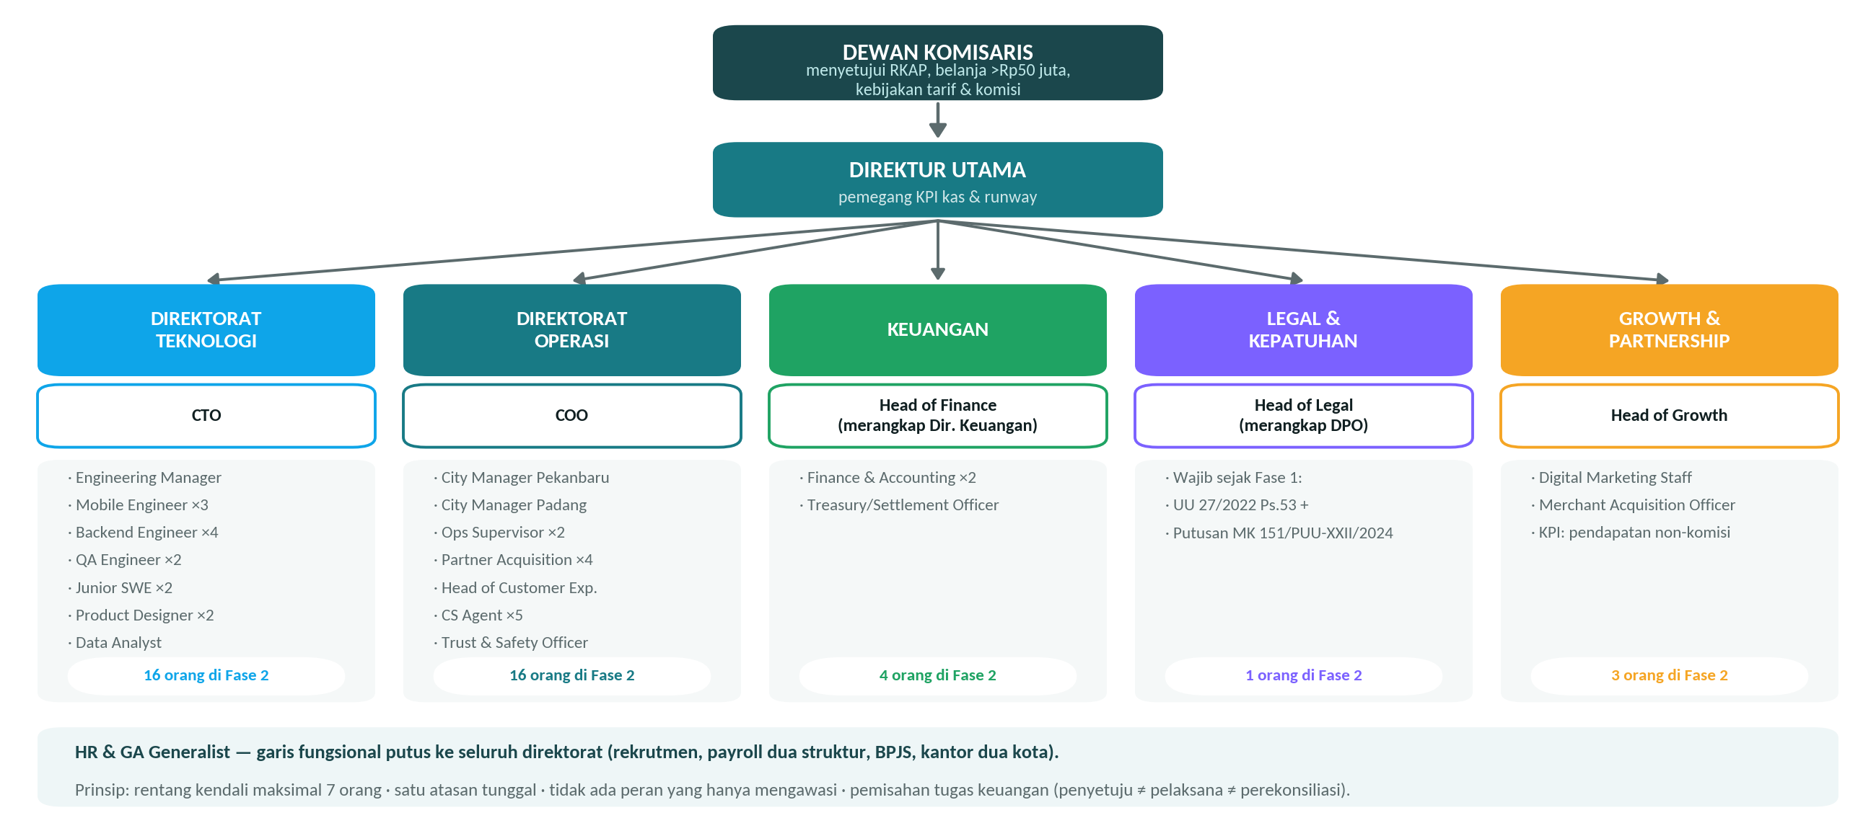
Organisasi dan rencana SDM
Sembilan orang untuk menyiapkan, 24 untuk satu kota, 42 untuk dua kota — dengan kepatuhan sebagai fungsi tetap sejak Fase 1.
Sumber: docs/organisasi/DESAIN-ORGANISASI.md §1–§3 & §6; lembar 'Headcount' pada docs/organisasi/AntarKita-Model-Biaya-SDM.xlsx (uji kecocokan terhadap target 9/24/42 bernilai nol).
15
Notes:
Struktur ini dirancang agar kota ketiga hanya menambah satu City Manager dan dua staf operasi — tidak menambah lapisan organisasi baru.

Slide 16
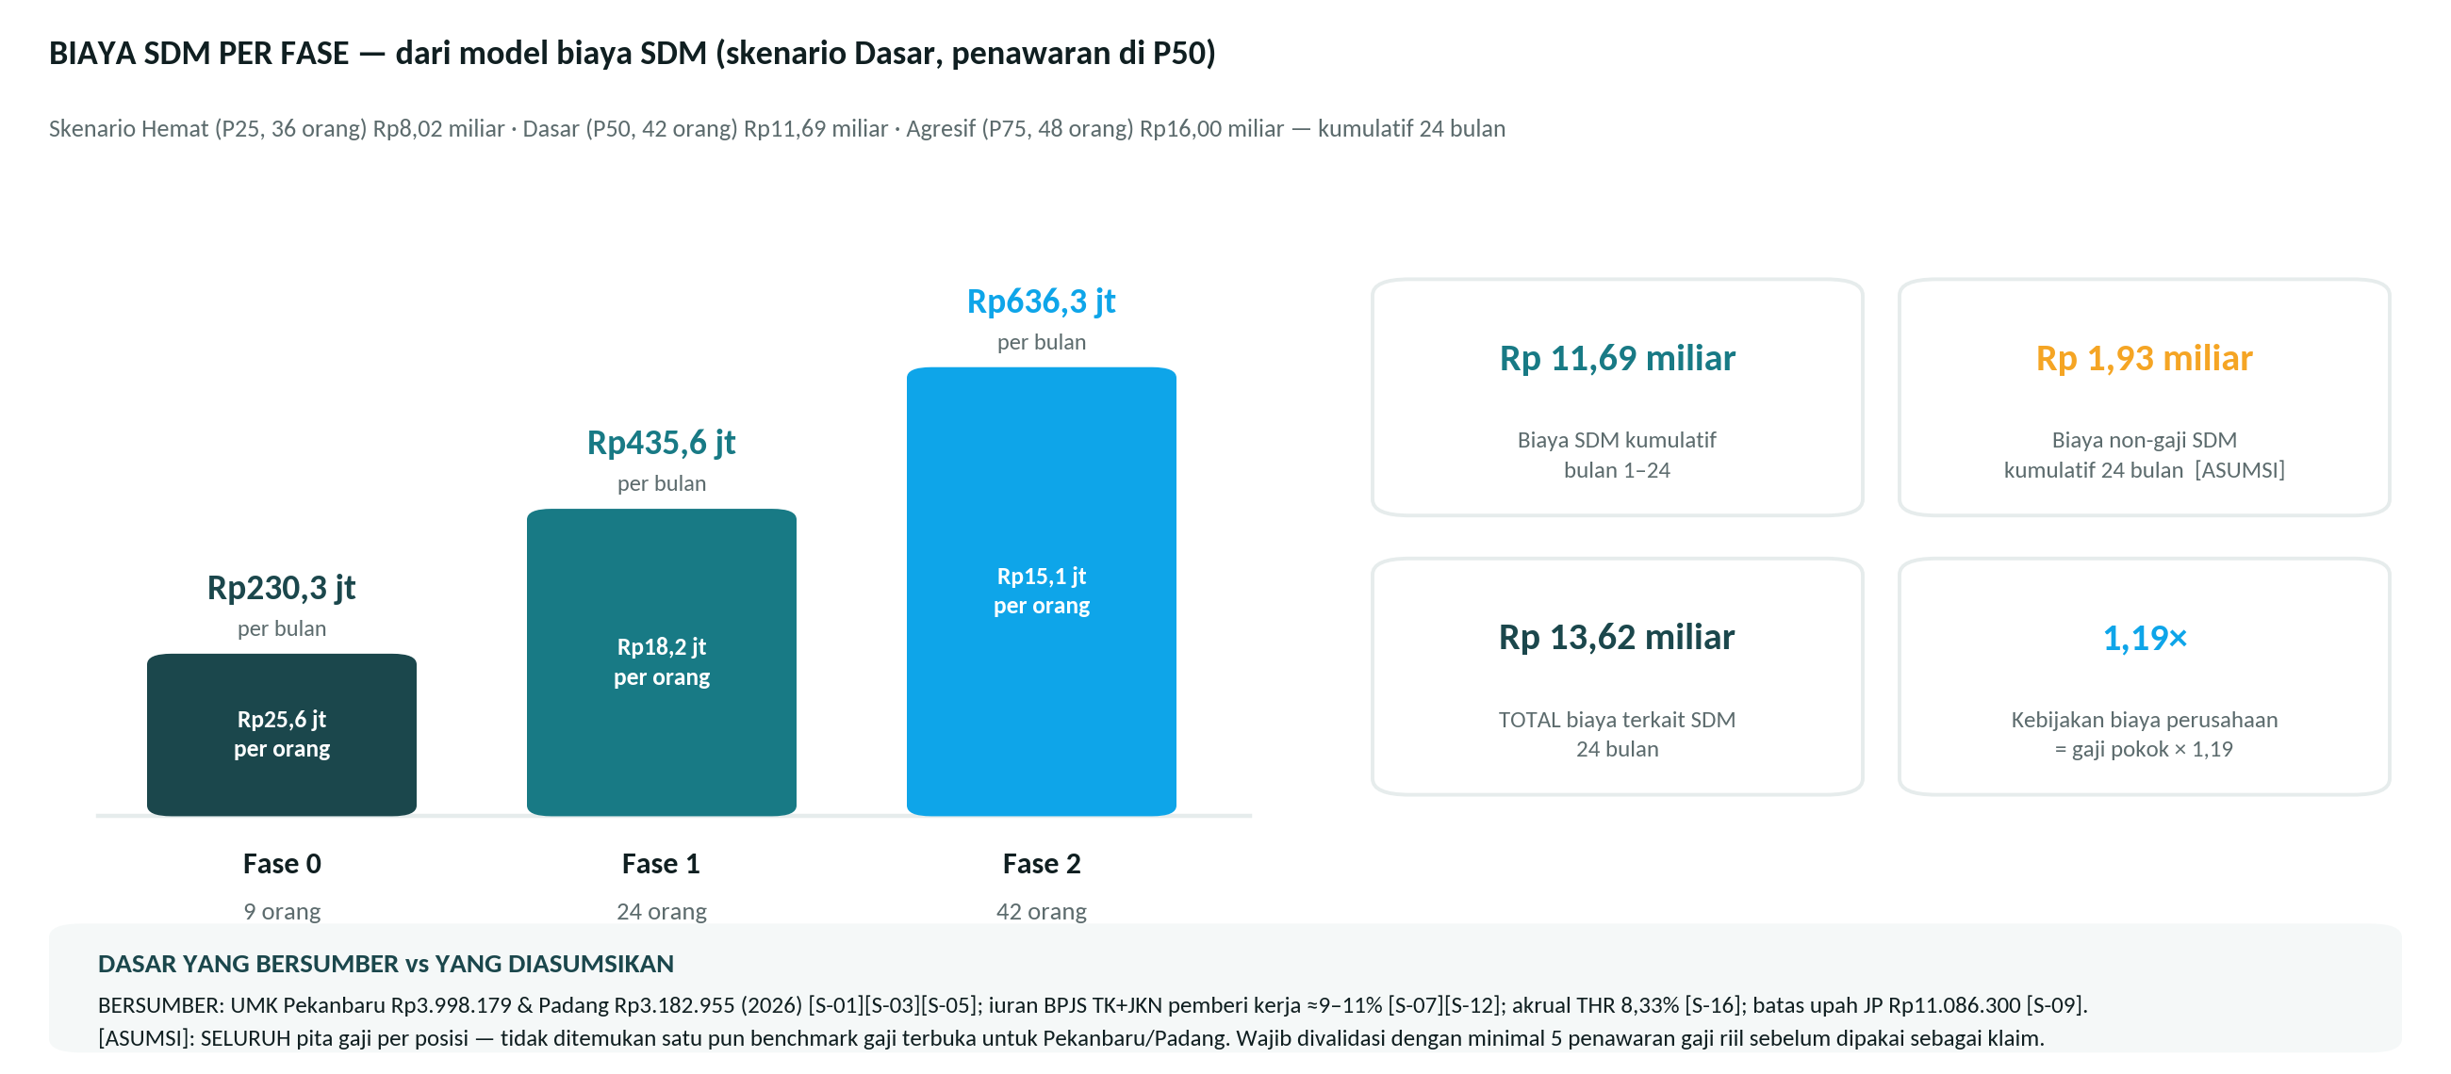
Biaya SDM: yang bersumber dan yang diasumsikan
Struktur biaya dihitung baris per baris; seluruh pita gaji ditandai [ASUMSI] karena tidak ada benchmark terbuka untuk Pekanbaru dan Padang.
Sumber: docs/organisasi/AntarKita-Model-Biaya-SDM.xlsx (lembar Ringkasan, Biaya Bulanan, Proyeksi 24 Bulan). UMK 2026 [S-01][S-03][S-05]; iuran BPJS pemberi kerja [S-07][S-08][S-12]; batas upah JP Rp11.086.300 [S-09]; akrual THR [S-16].
16
Notes:
Perhatikan: rasio biaya perusahaan terhadap gaji pokok pada model terealisasi 1,28x, sedikit di atas kebijakan indikatif 1,19x — selisih ini dicatat di lembar Sumber & Catatan model, tidak disembunyikan.

Slide 17
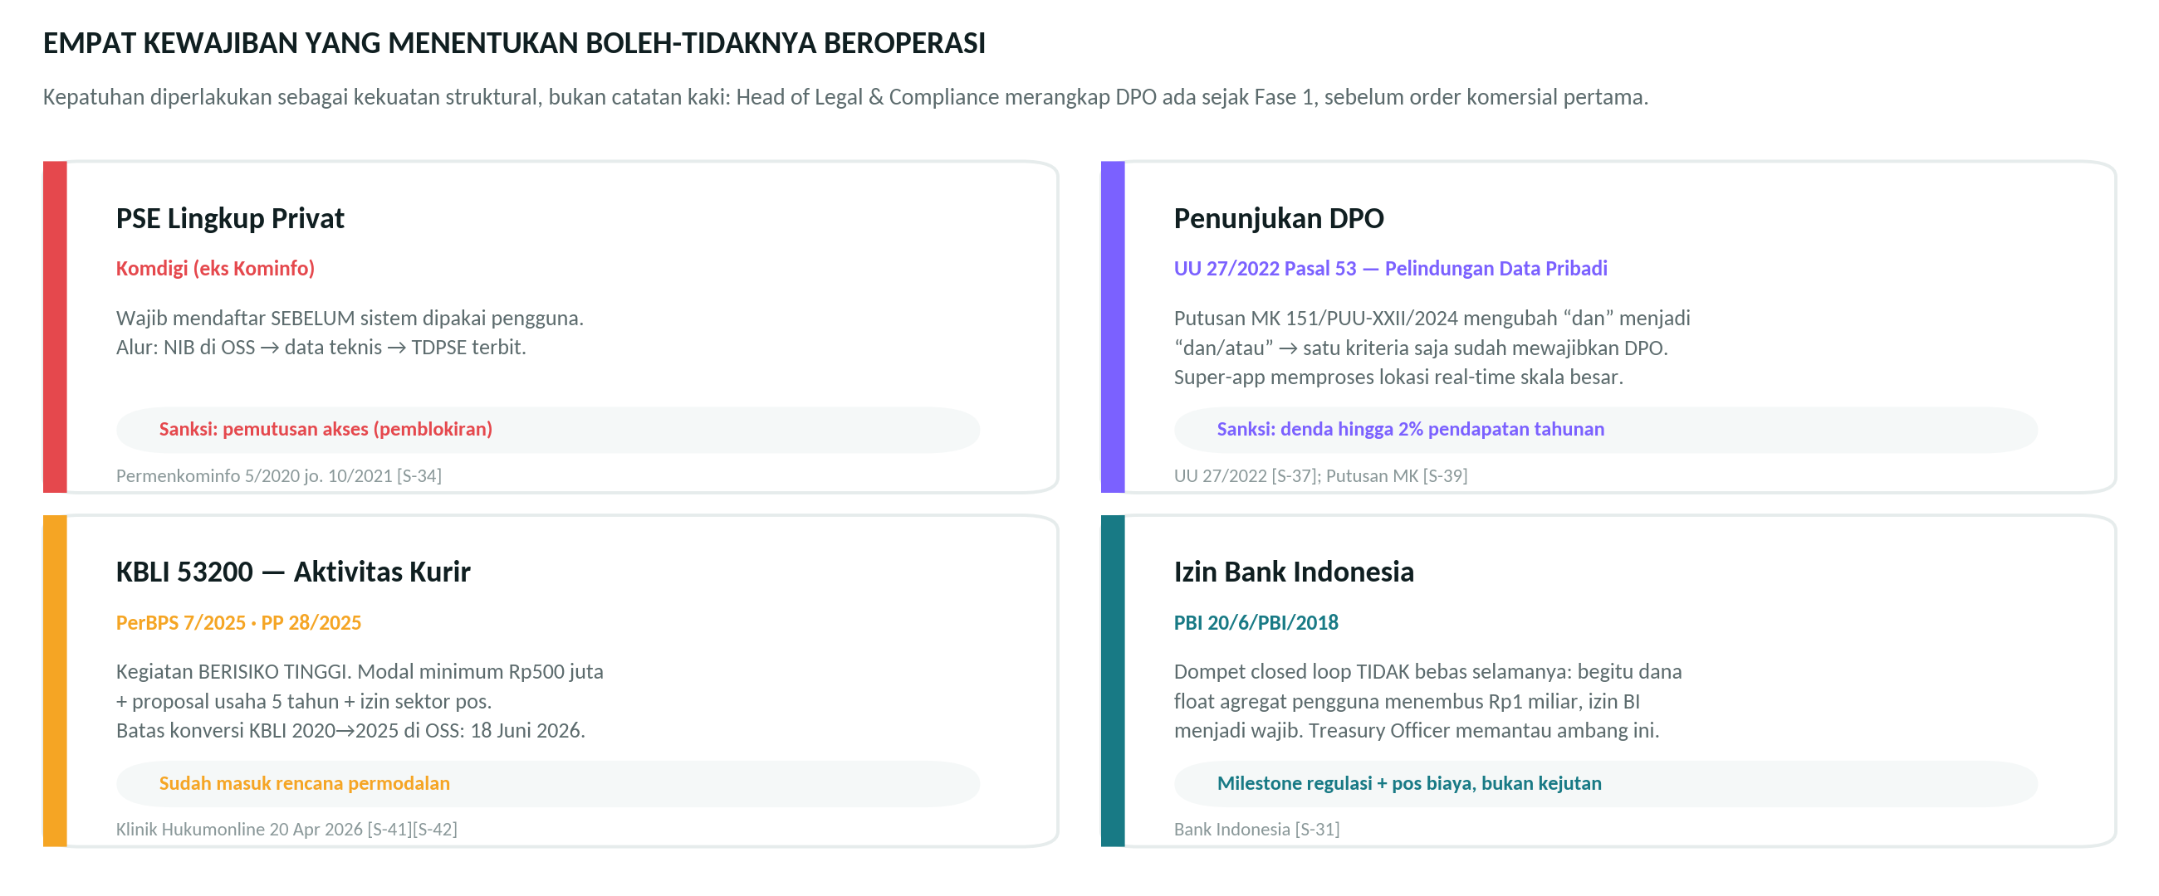
Kepatuhan sebagai kekuatan
Empat kewajiban menentukan boleh-tidaknya beroperasi — semuanya sudah dipetakan dengan penanggung jawab dan biayanya.
Sumber: Permenkominfo 5/2020 jo. 10/2021 [S-34]; UU 27/2022 Pasal 53 [S-37] dan Putusan MK No. 151/PUU-XXII/2024 [S-39]; PerBPS 7/2025 & PP 28/2025 melalui Klinik Hukumonline 20 April 2026 [S-41][S-42]; PBI 20/6/PBI/2018 [S-31]. Kutipan pasal berasal dari sumber sekunder dan wajib dicek silang ke JDIH resmi sebelum diajukan ke regulator.
17
Notes:
Argumennya: perusahaan yang menganggarkan modal KBLI Rp500 juta dan menunjuk DPO sebelum order pertama adalah perusahaan yang bisa diaudit — dan itu menurunkan risiko investor.

Slide 18
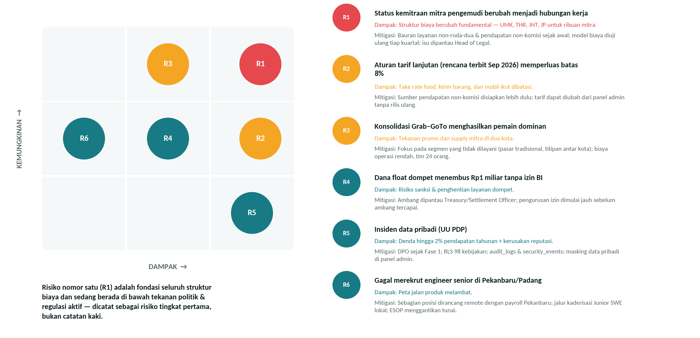
Risiko dan mitigasi
Risiko terbesar bukan teknologi, melainkan status hukum kemitraan mitra pengemudi yang menopang seluruh struktur biaya.
Sumber: docs/riset/RISET-KOMPENSASI-REGULASI.md B.10.1 [S-21][S-48][S-49], B.5.4 [S-28][S-29], B.6.1 [S-31], B.8 [S-37][S-39], A.4.3; Lowy Institute 15 Januari 2026. Diakses 7 September 2026.
18
Notes:
Bila status kemitraan berubah menjadi hubungan kerja, model biaya berubah fundamental. Kami mencatatnya sebagai risiko nomor satu, bukan catatan kaki — dan itulah sebabnya bauran pendapatan non-komisi disiapkan sejak awal.

Slide 19
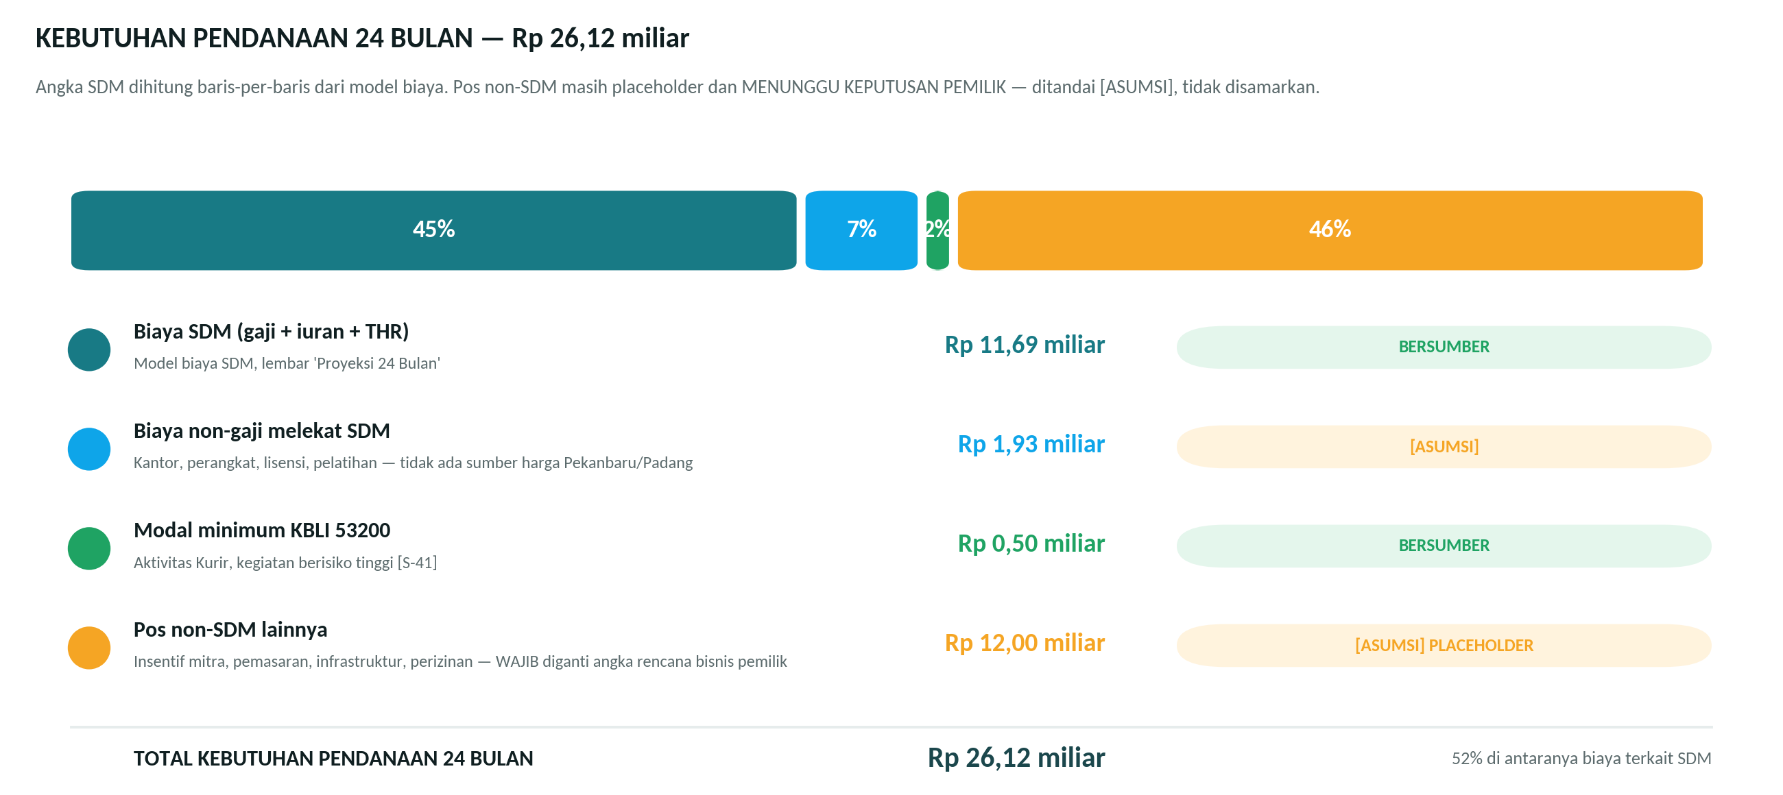
Kebutuhan pendanaan dan penggunaan dana
Rp26,12 miliar untuk 24 bulan — separuhnya biaya SDM yang terhitung, separuhnya pos yang masih menunggu keputusan pemilik.
Sumber: docs/organisasi/AntarKita-Model-Biaya-SDM.xlsx lembar Ringkasan bagian B. Modal minimum KBLI 53200 Rp500 juta [S-41]. Pos non-SDM lainnya Rp12 miliar berstatus [ASUMSI] PLACEHOLDER — wajib diganti angka rencana bisnis pemilik sebelum deck dipakai untuk penawaran.
19
Notes:
Sampaikan terus terang: pos Rp12 miliar adalah placeholder input pengguna pada model, bukan hasil perhitungan. Benchmark CAC dan CAD untuk Indonesia tidak ditemukan di sumber terbuka, dan kami menolak mengisinya dengan angka karangan.

Slide 20
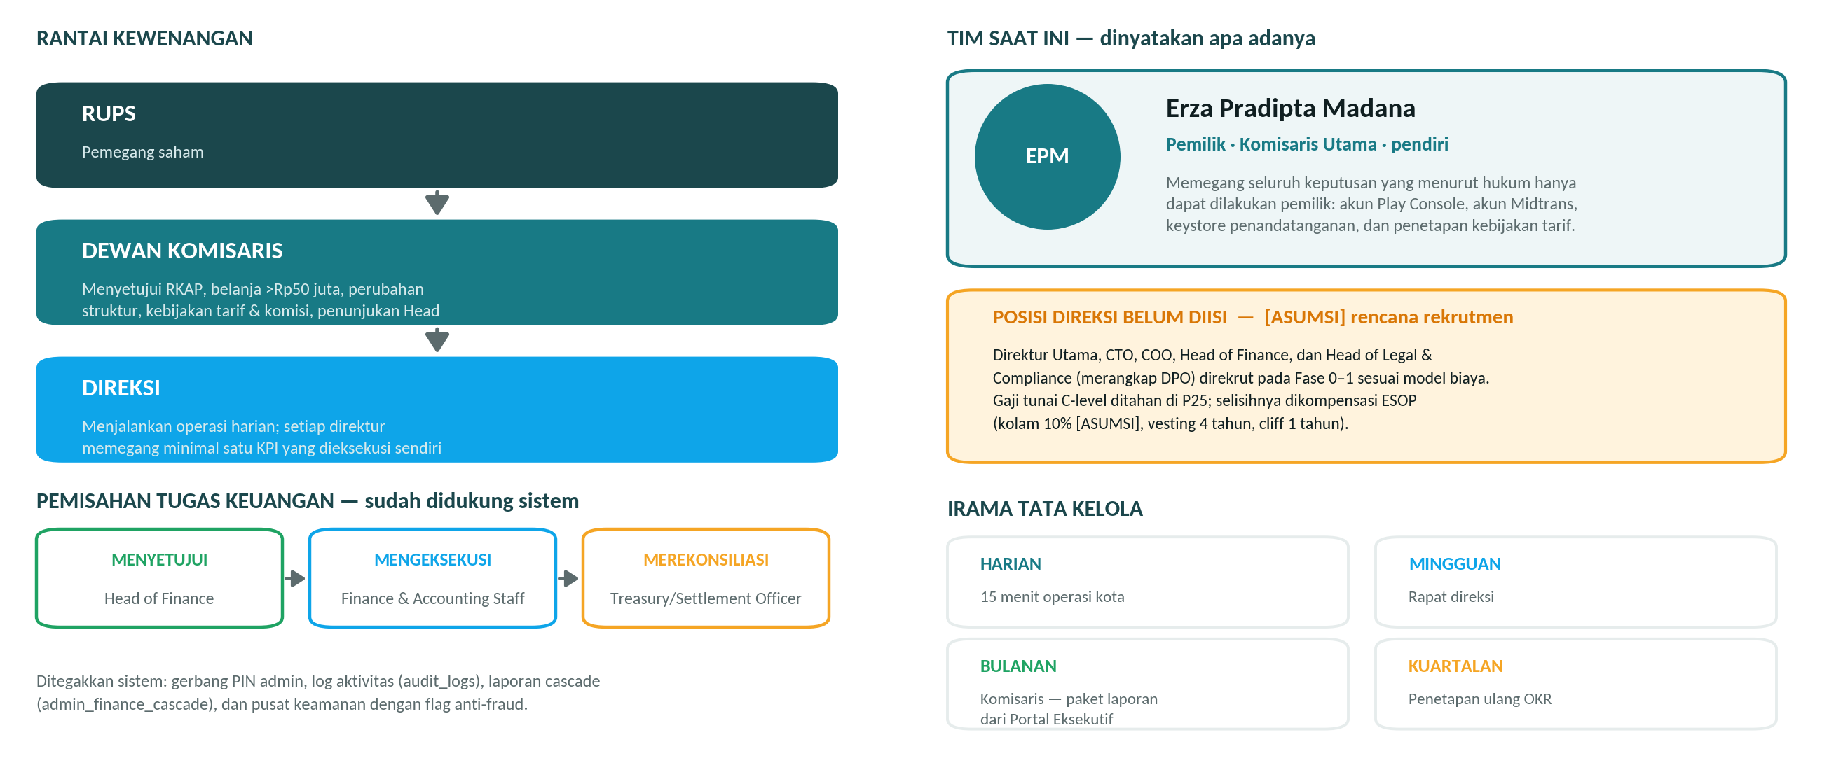
Tim dan tata kelola
Kewenangan berjenjang, pemisahan tugas keuangan yang ditegakkan sistem, dan susunan direksi yang dinyatakan apa adanya.
Sumber: docs/organisasi/DESAIN-ORGANISASI.md §4 & §6; Manual Organisasi & SOP Bab 7; peran pemilik dari docs/RENCANA-LISTING-LIVE.md bagian D. Kolam ESOP 10% berstatus [ASUMSI].
20
Notes:
Kejujuran tentang direksi yang belum diisi lebih baik daripada bagan berisi nama-nama yang belum berkomitmen. Yang kami tawarkan adalah struktur yang sudah diputuskan dan dianggarkan.

Slide 21
21
LANGKAH BERIKUTNYA
Produknya sudah ada.
Yang kami cari adalah mitra untuk menyalakannya.
Pendanaan tahap awal
Rp26,12 miliar untuk 24 bulan, dengan pos non-SDM
yang masih terbuka untuk dibahas bersama.
Peluncuran Pekanbaru
Membuka kota pertama dan mencapai likuiditas pasar
satu kota dalam 12 bulan.
Uji tuntas terbuka
Basis kode, laporan uji 34 skenario, model biaya SDM,
dan riset regulasi 61 sumber tersedia untuk diperiksa.
Erza Pradipta Madana · Pemilik & Komisaris Utama, PT AntarKita Indonesia · erzamadana@gmail.com
Notes:
Penutup. Ulangi tiga hal: produk lengkap dan teruji, kepatuhan sudah dipetakan, dan seluruh angka dipisahkan antara yang bersumber dan yang diasumsikan. Ajakan konkretnya adalah membuka uji tuntas terhadap basis kode dan model biaya.

